Slide 1
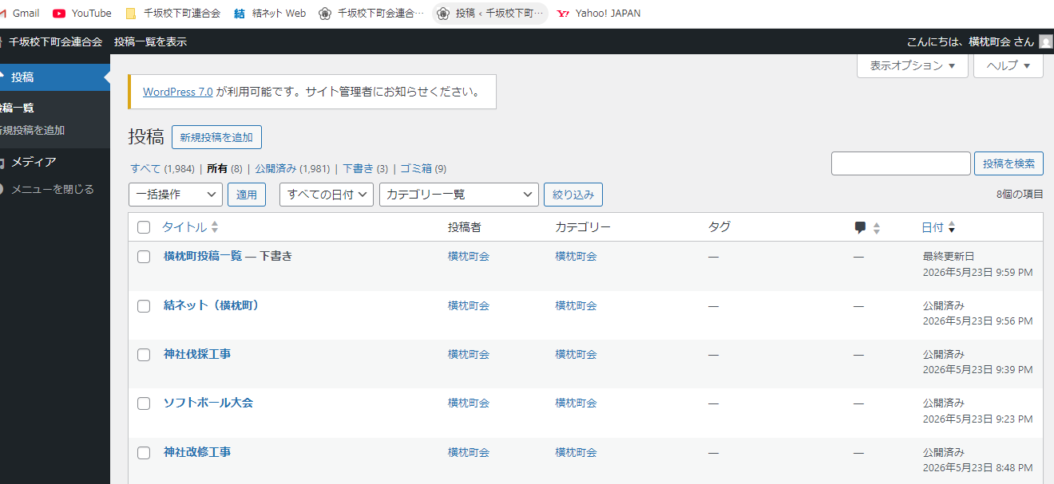
http://www.chisaka-kanazawa.jp/wordpress/wp-admin/edit.php
（Webに手入力でも試す）
横枕町投稿一覧

Slide 2
横枕町投稿一覧
http://www.chisaka-kanazawa.jp/wordpress/wp-admin/edit.php

